Slide 1
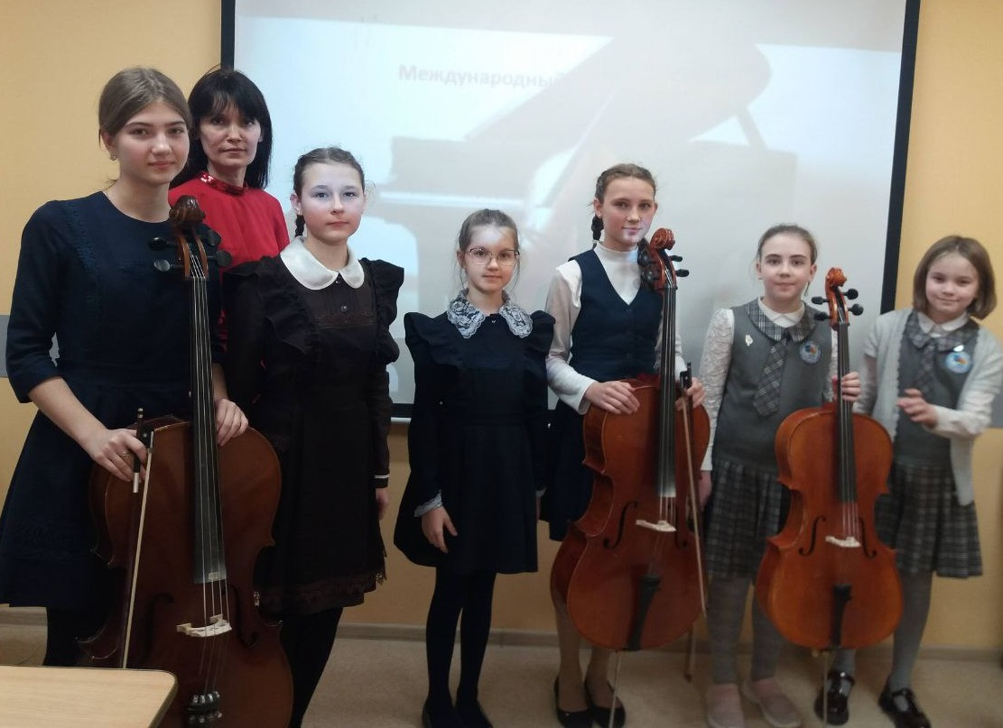
Министерство образования Республики Мордовия Портфолио Маркеловой Людмилы Владимировны, преподавателя ГКУ РМ ДО «РДМШИ» г.о. Саранск
Дата рождения: 03.03.1976
Высшее образование: ФГБОУВПО «Мордовский государственный университете им. Н.П. Огарева»
Профессиональное образование: Саранское государственное музыкальное училище им. Л.П. Кирюкова
Квалификация: преподаватель, артист оркестра (виолончель)
Диплом: СТ №905917
Дата выдачи: 02 июня, 1995 г.
Общий трудовой стаж: 23 года
Стаж педагогической работы (по специальности): - 10 лет
Наличие квалификационной категории: нет
Дата последней аттестации:

Slide 2
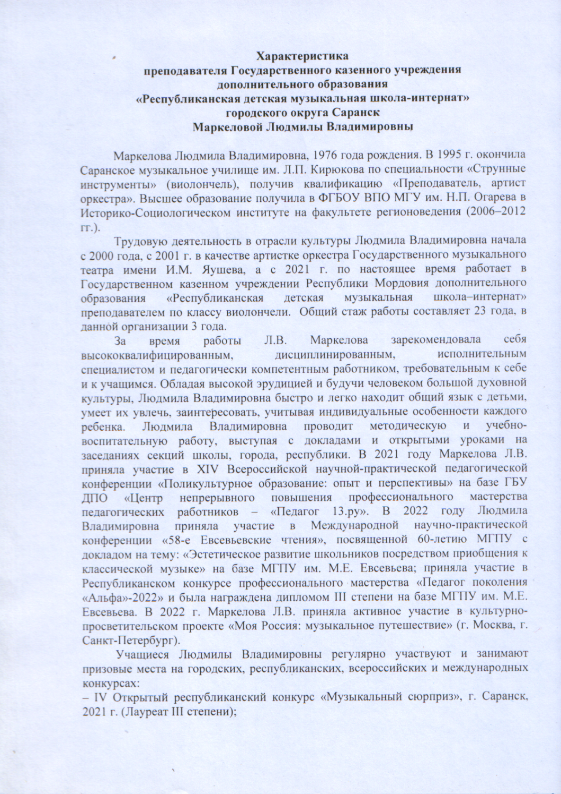
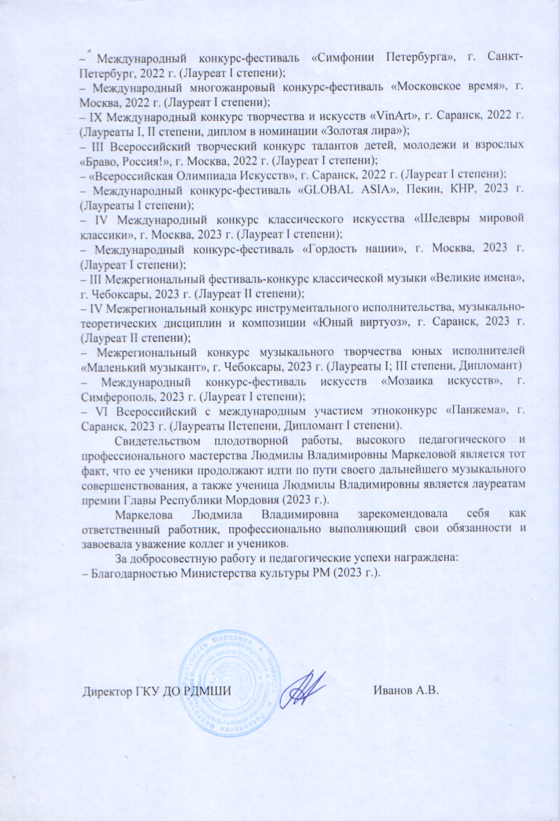
Характеристика-представление

Slide 3
Активное участие в работе методических объединений
педагогических работников
(выступления с открытыми уроками, методическими сообщениями с показом на научно-практических конференциях, педагогических чтениях, курсах, семинарах, секциях, методических объединениях)

Slide 4
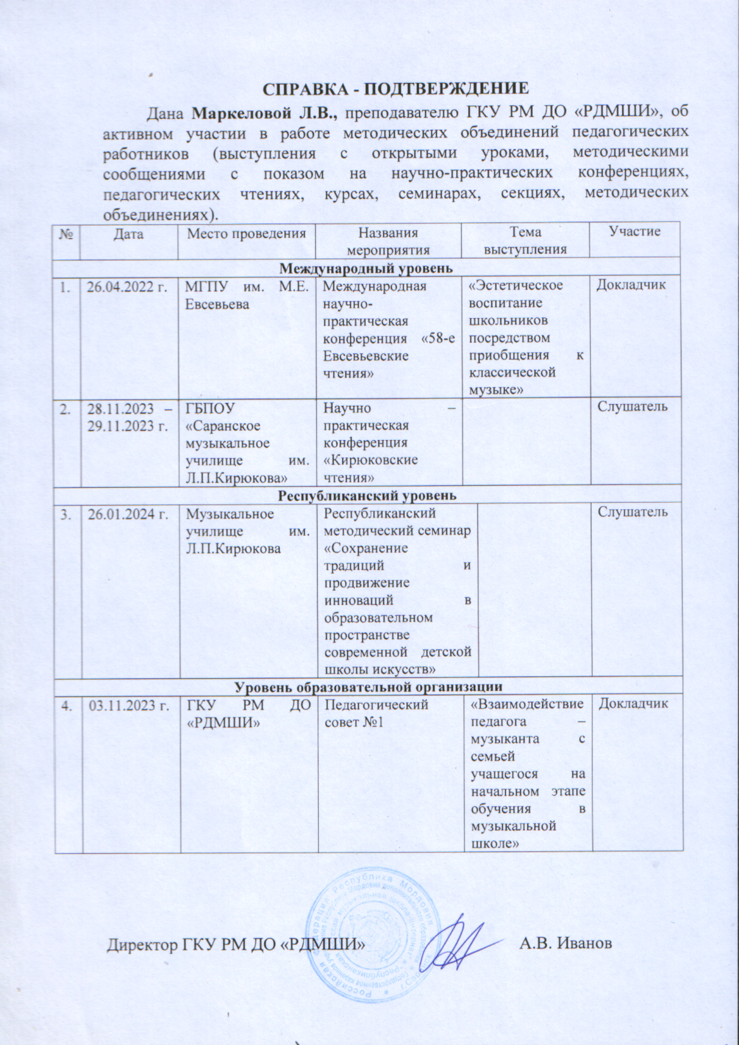
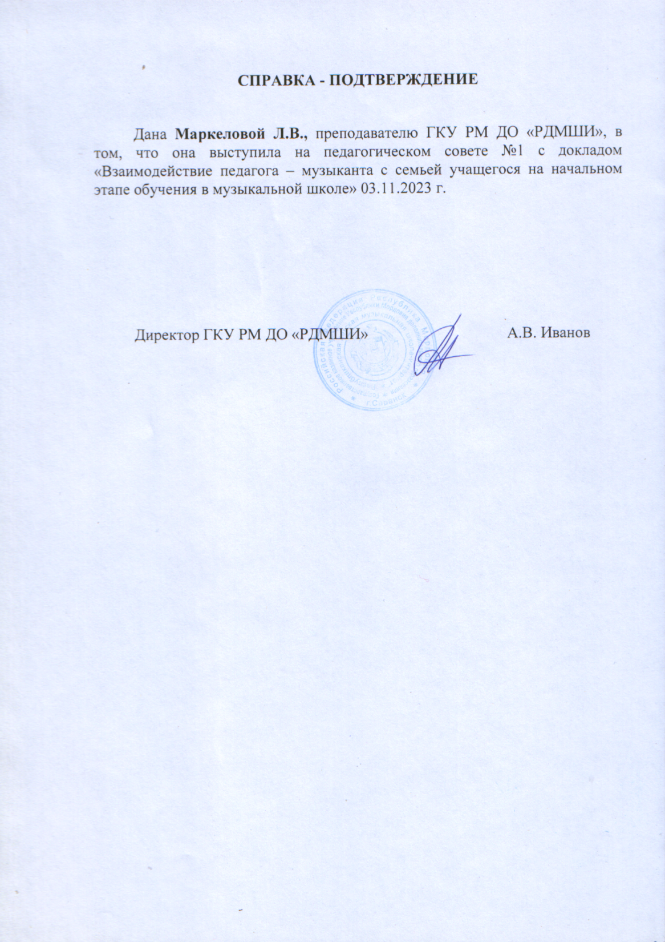

Slide 5
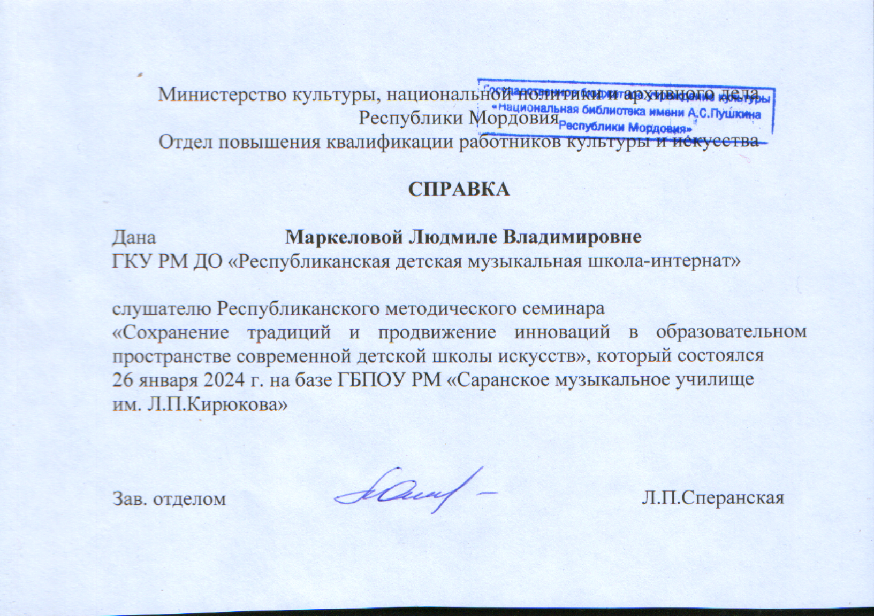

Slide 6
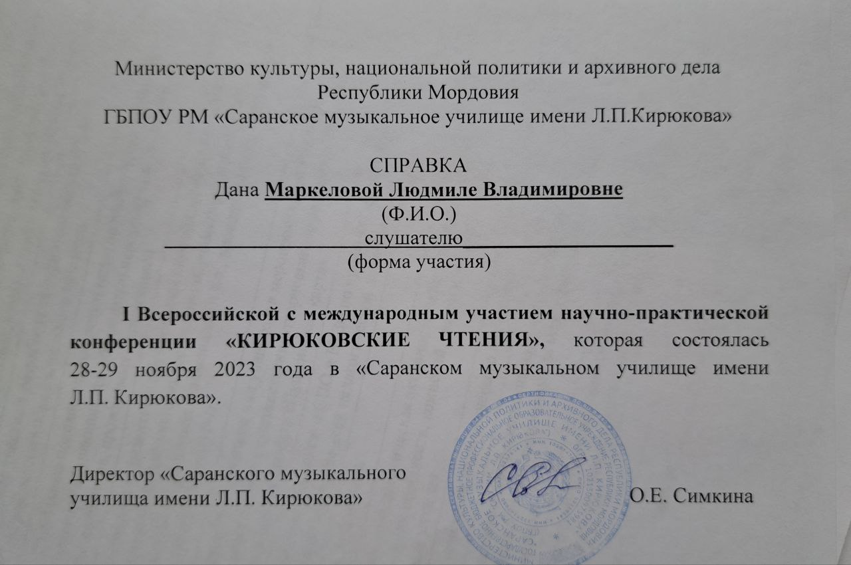

Slide 8
2. Активное участие в разработке программно-методического сопровождения образовательного процесса

Slide 9
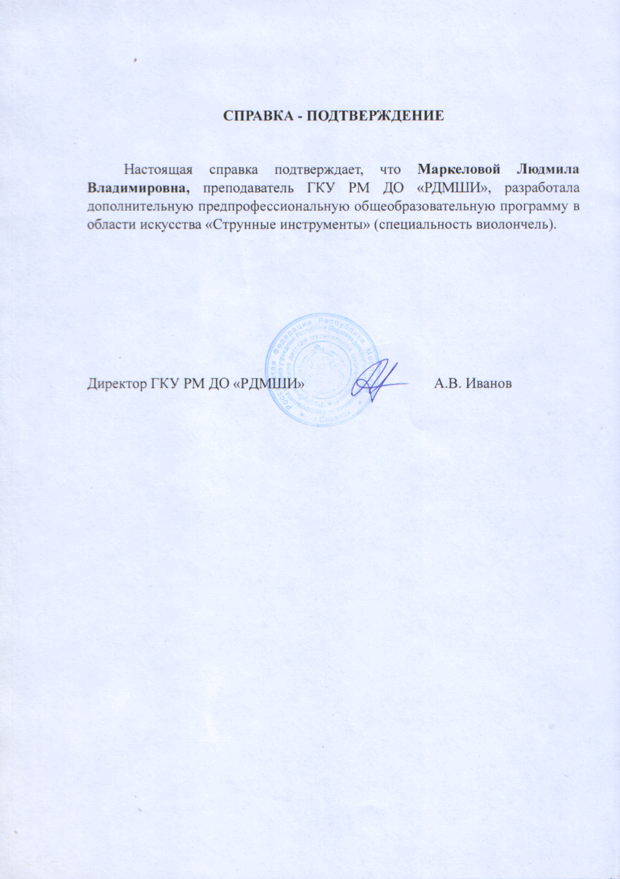
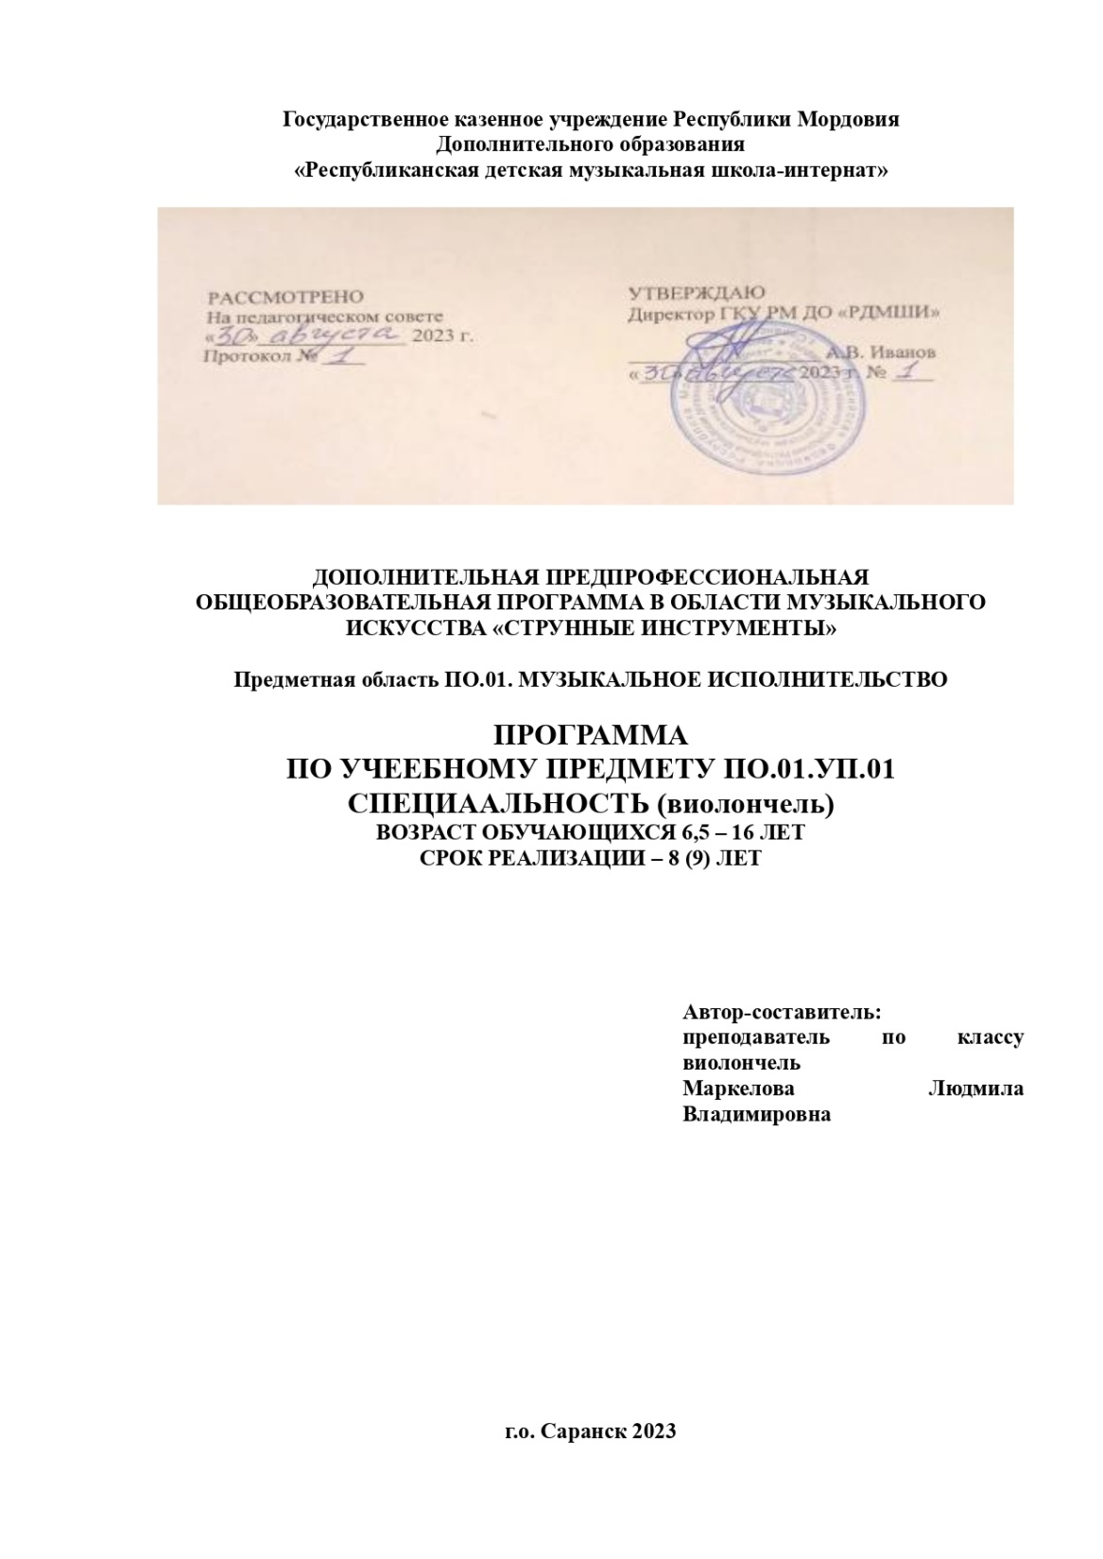

Slide 10
3. Стабильные положительные результаты (положительная динамика) освоения обучающимися образовательных программ по итогам мониторингов, проводимых организацией

Slide 11
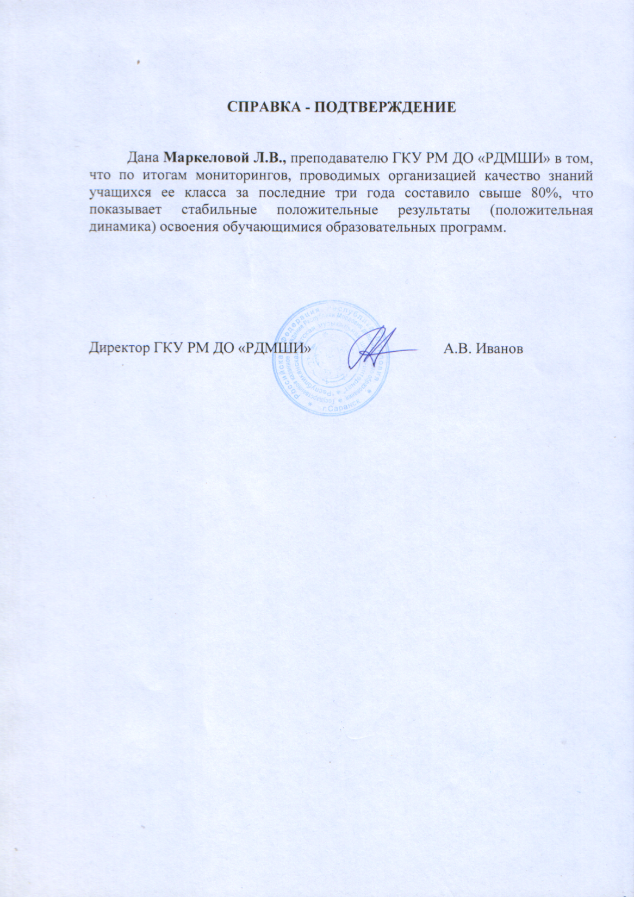

Slide 12
4. Выявление и развитие у обучающихся способностей к творческой деятельности (результативное участие обучающихся в конкурсах, фестивалях, выставках, олимпиадах и т.п., проводимых под патронатом Министерств культуры)

Slide 13
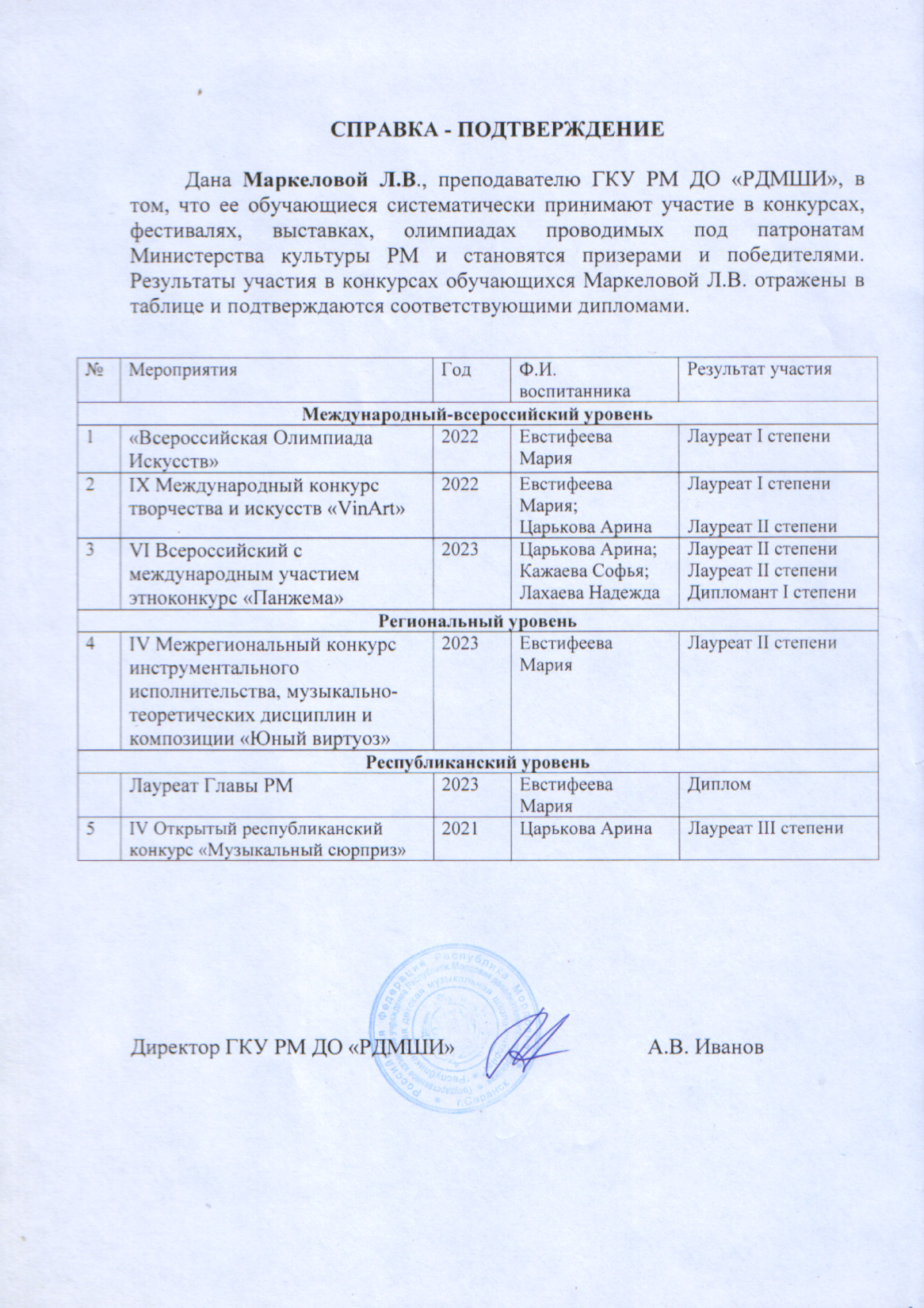
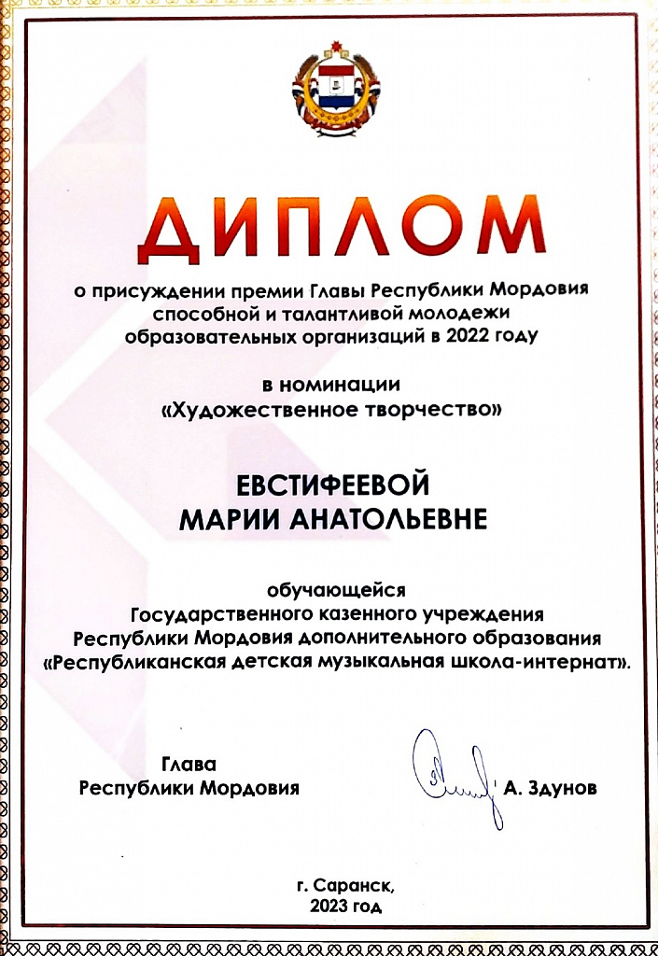

Slide 14
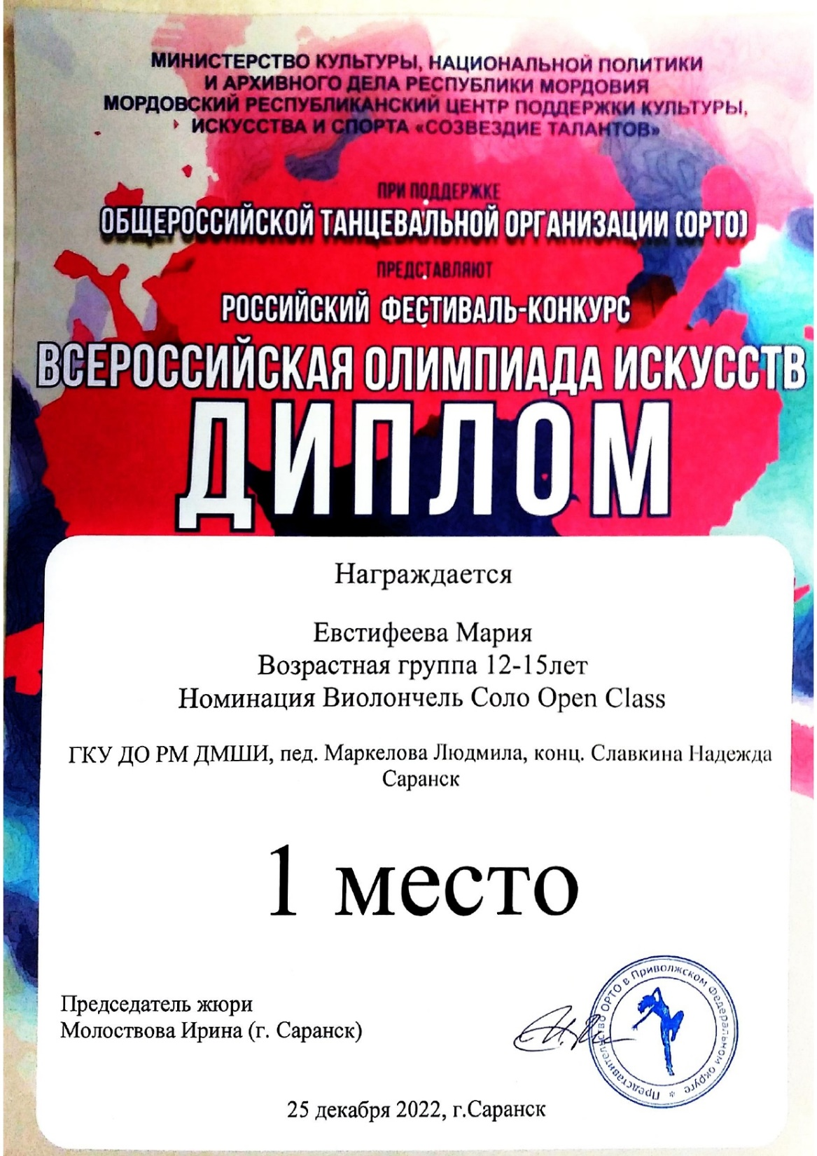
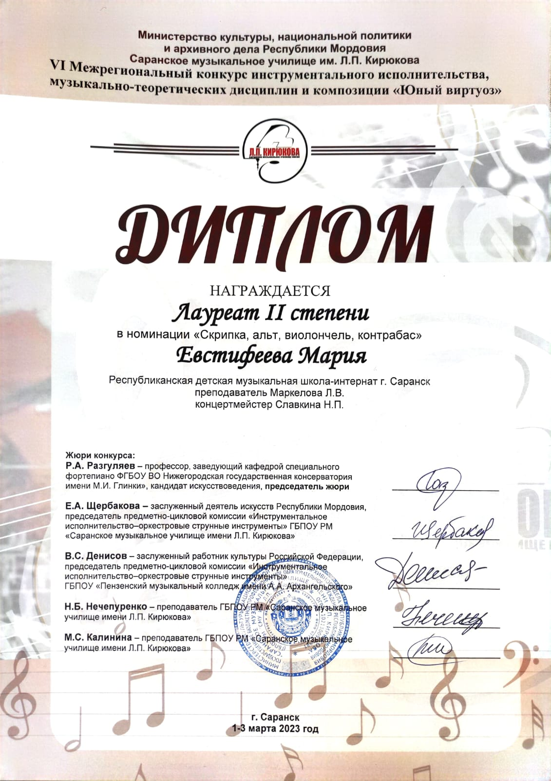

Slide 15
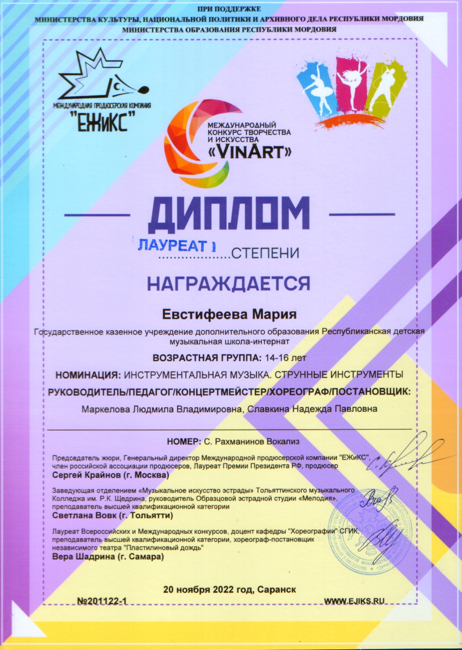

Slide 16
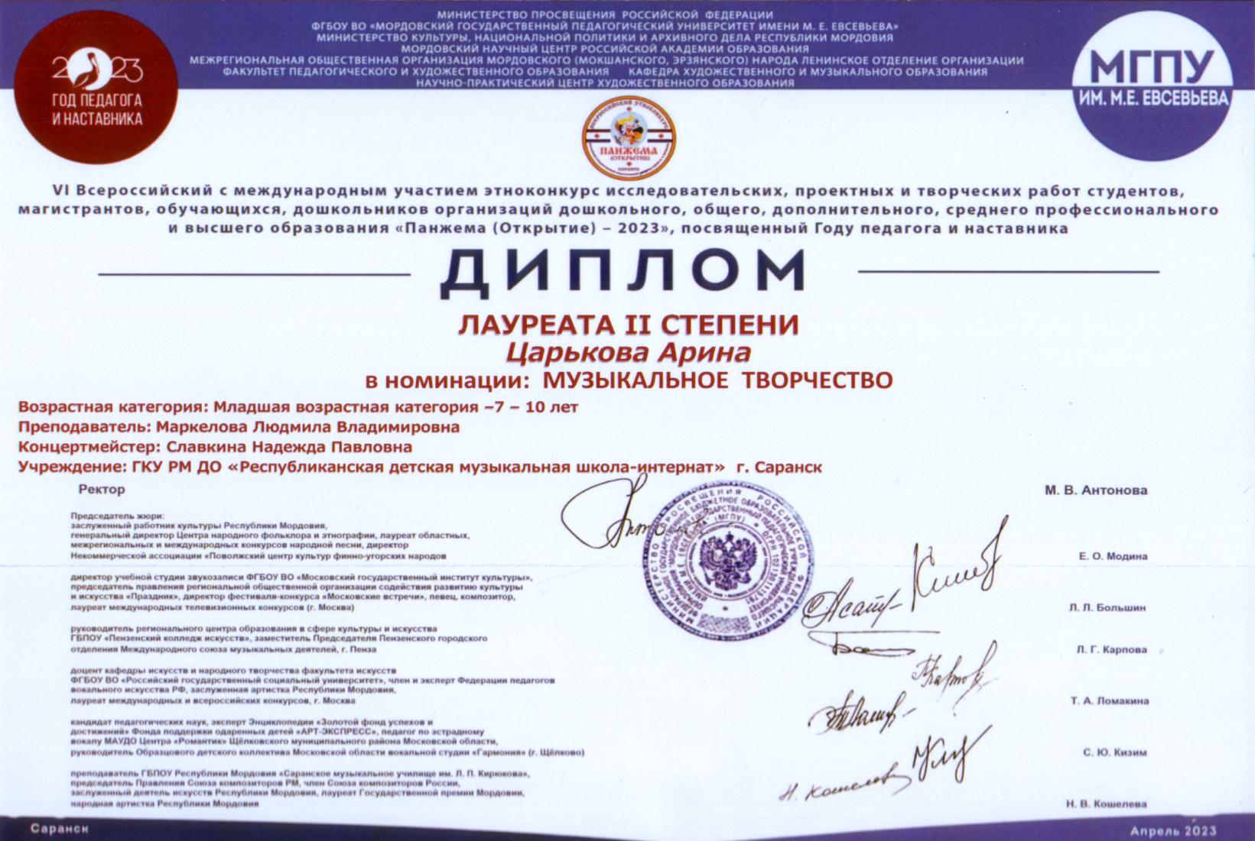
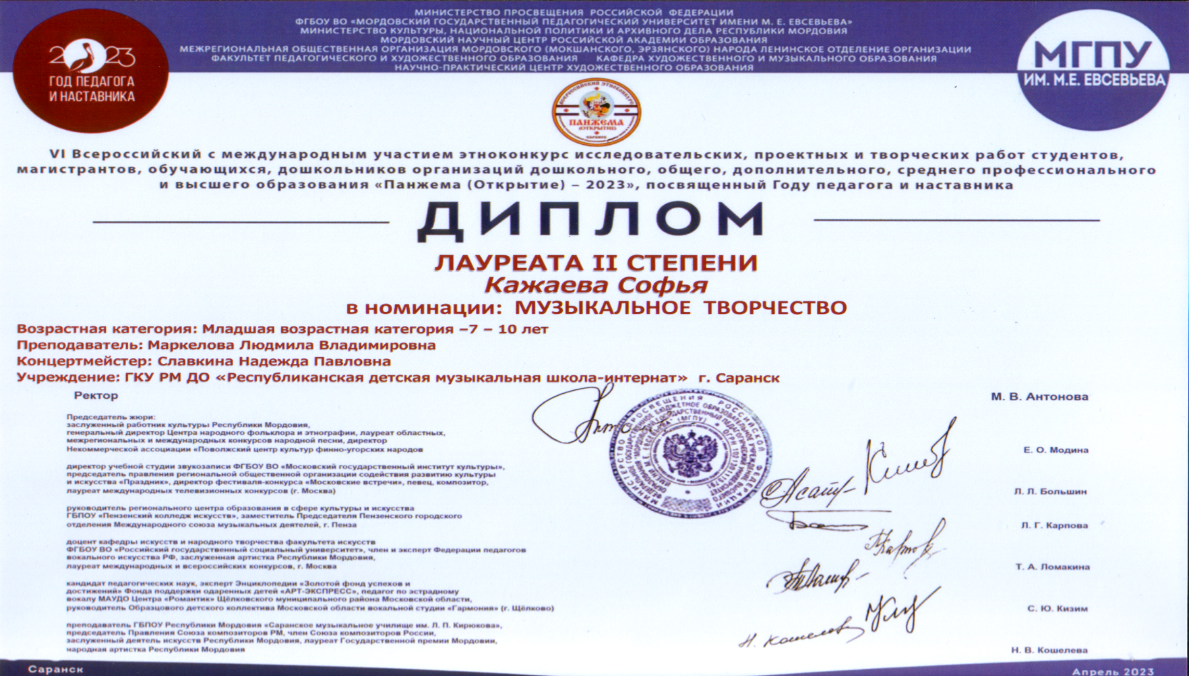

Slide 17
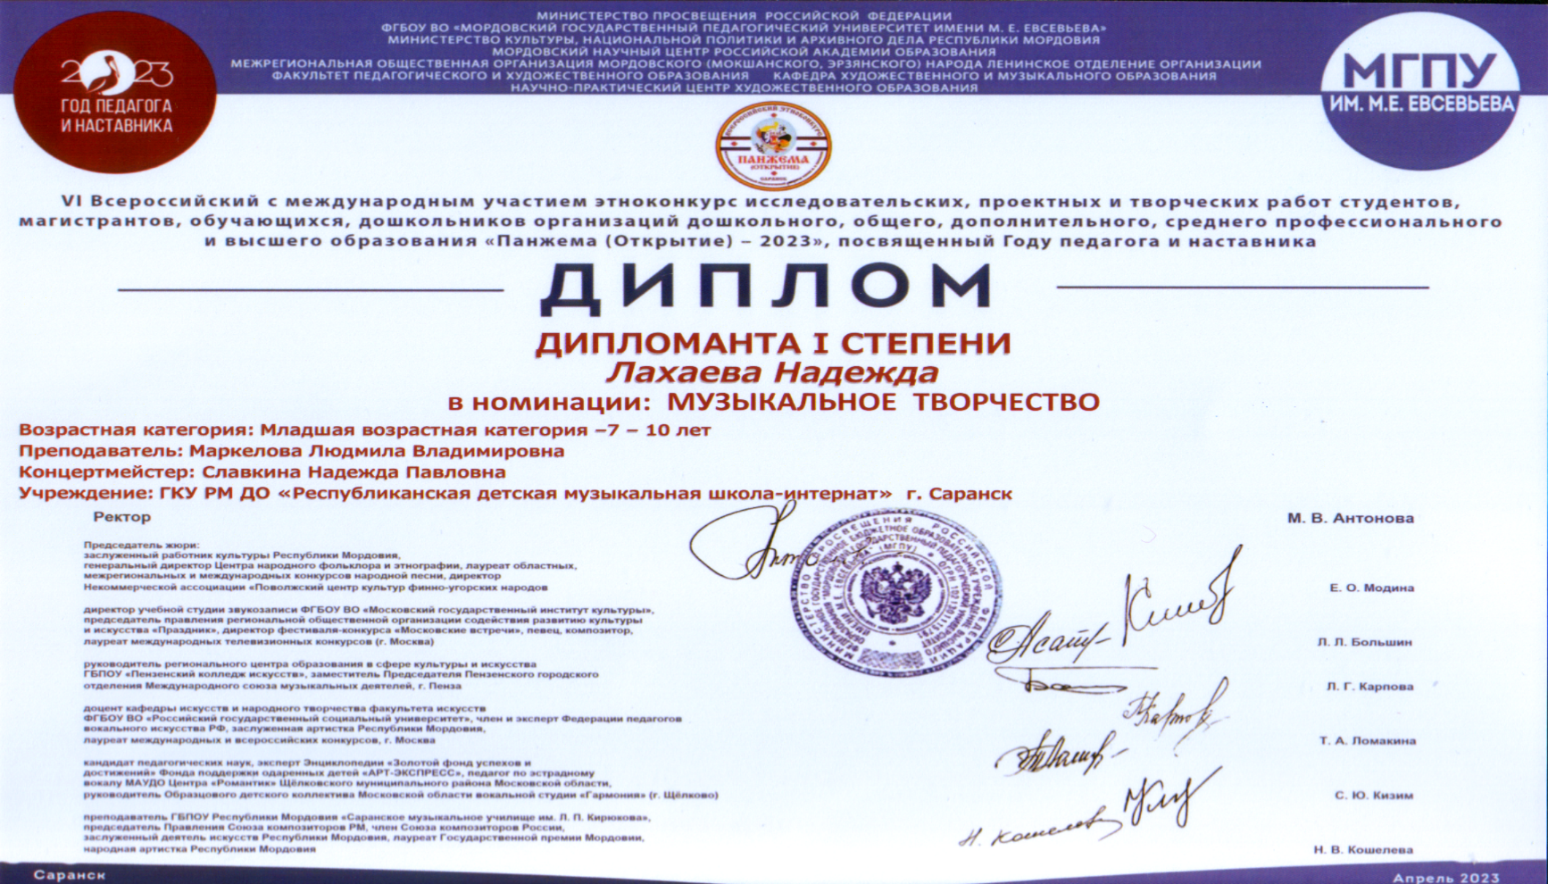

Slide 18
5. Участие преподавателя или учащихся в мероприятиях концертно-просветительского, художественно-творческого характера, в том числе, работа в рамках проекта «Пушкинская карта»

Slide 19
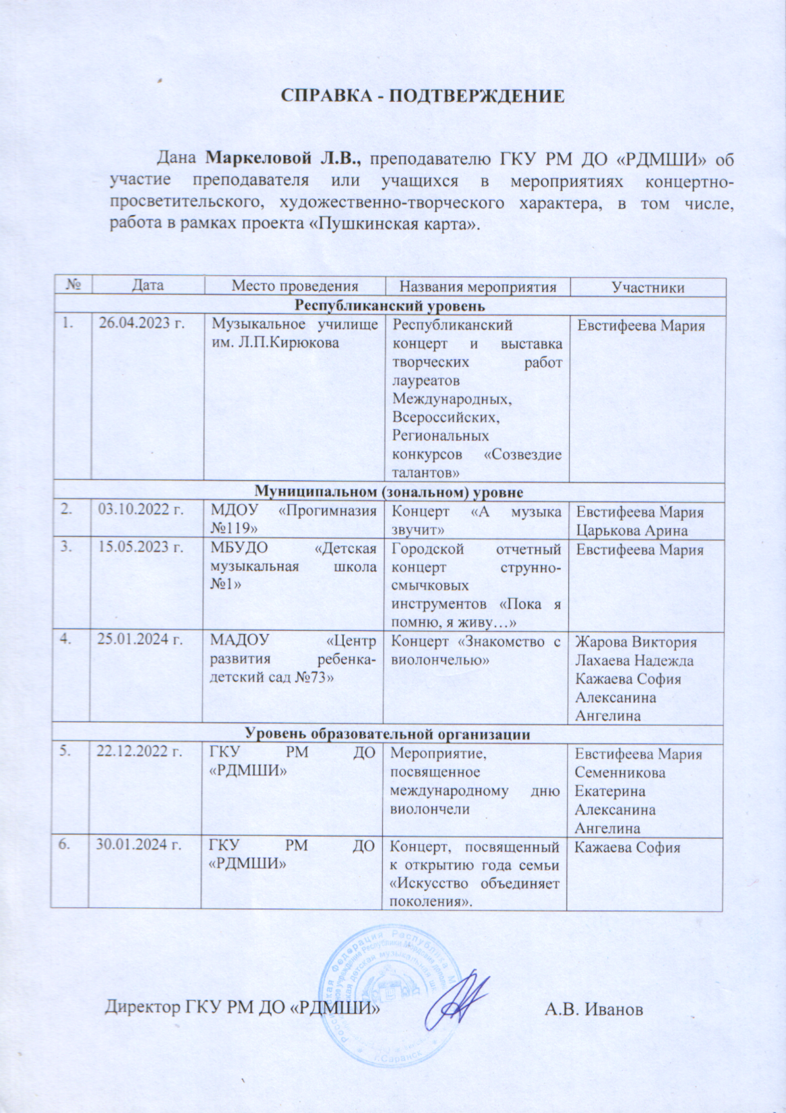

Slide 20
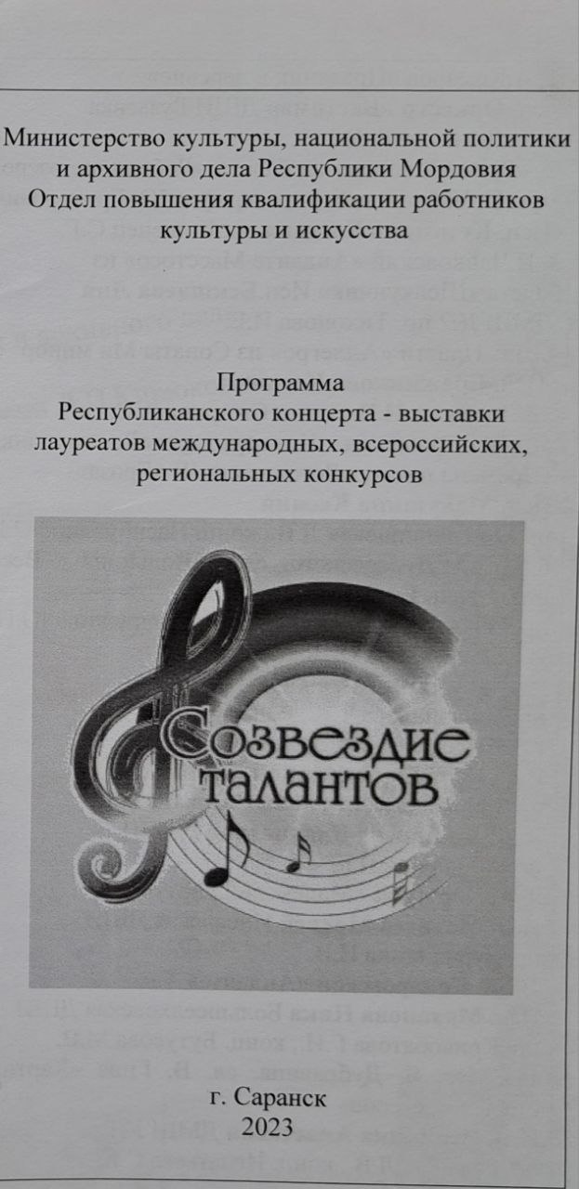
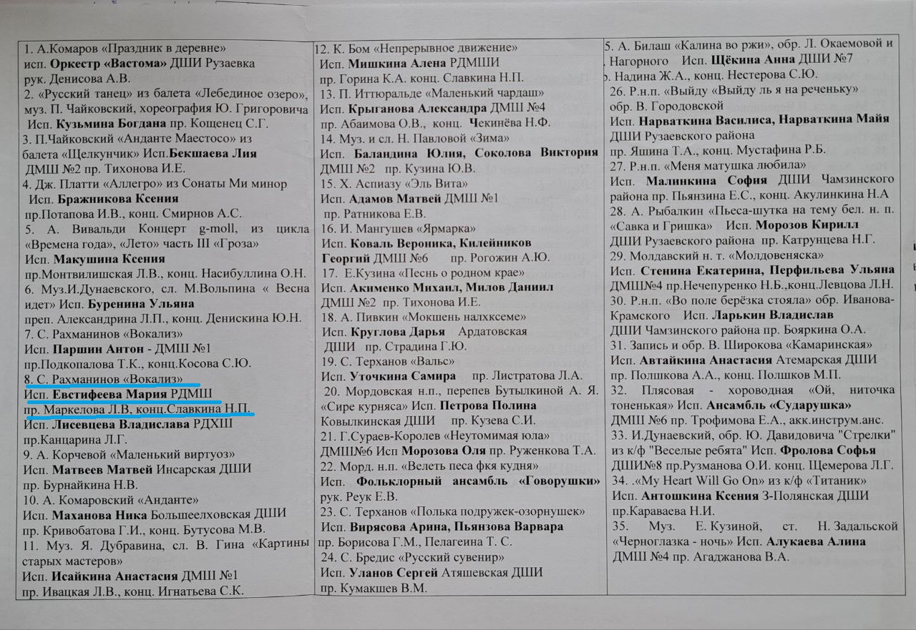

Slide 22
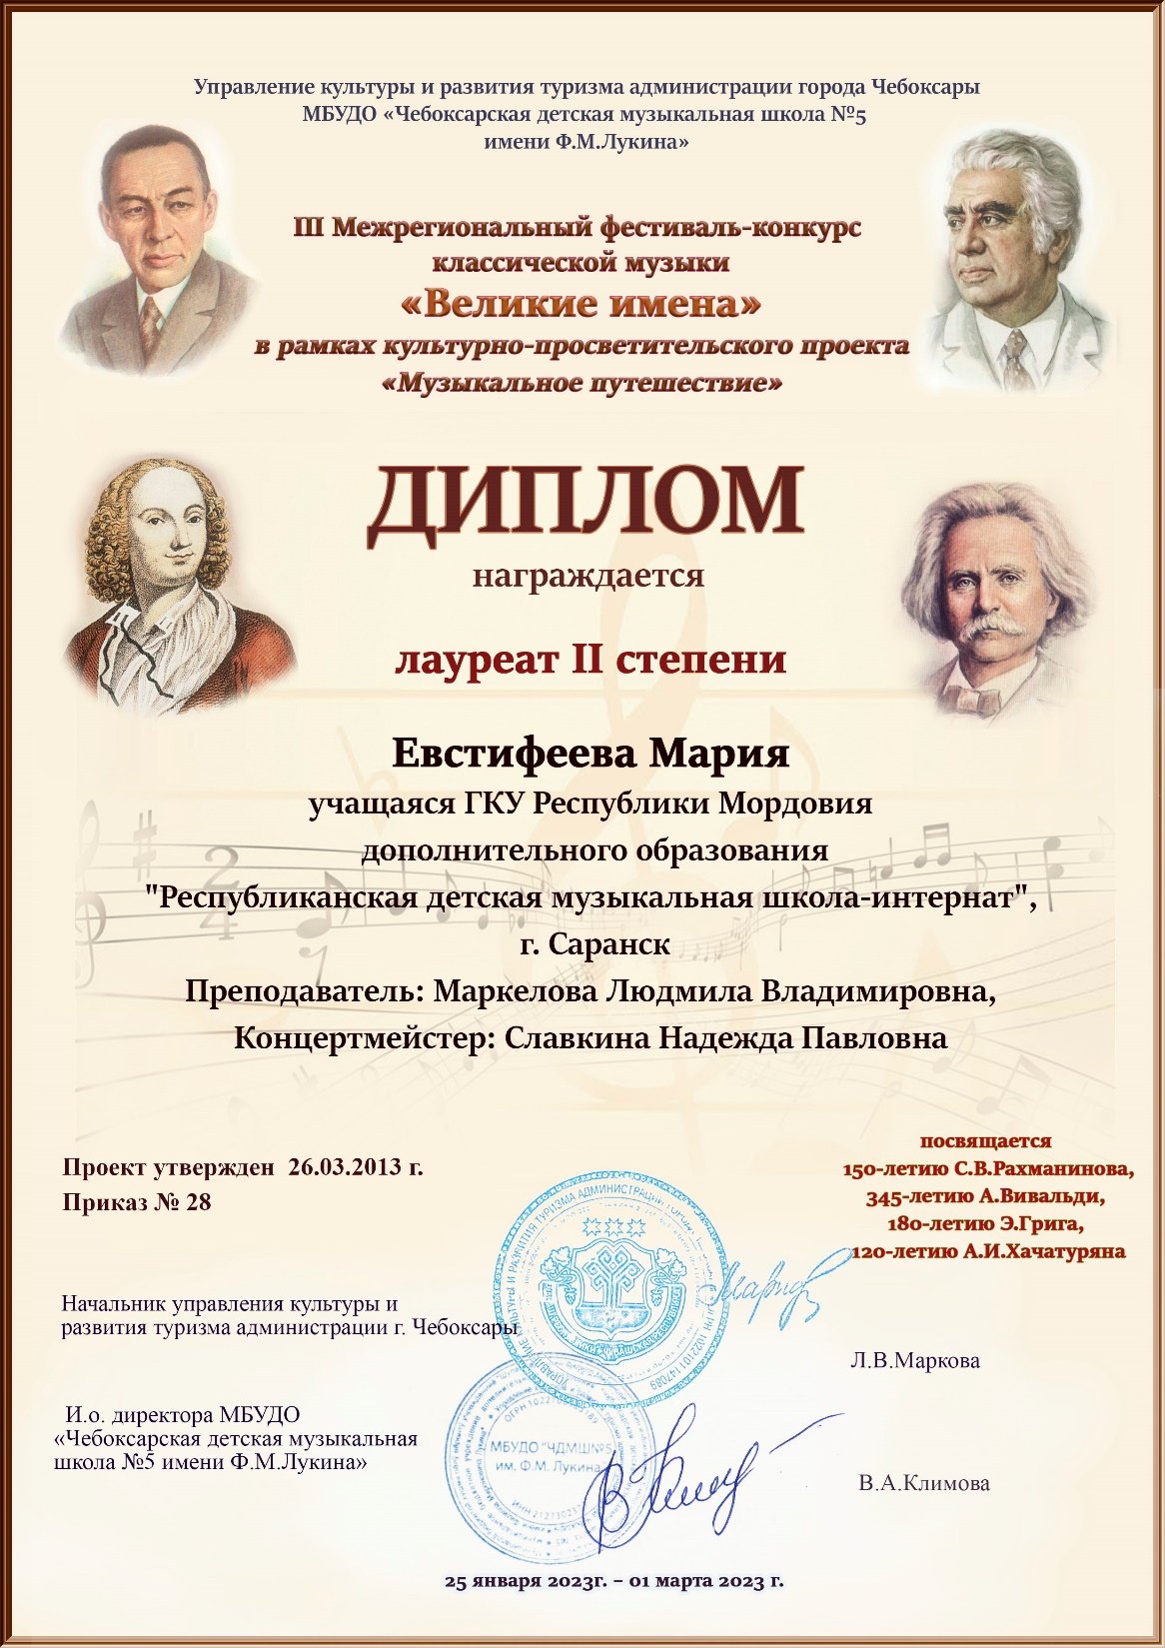

Slide 24
6. Поступление учащихся в СПО и ВУЗы по профилю преподаваемых дисциплин в течение всей педагогической деятельности

Slide 25
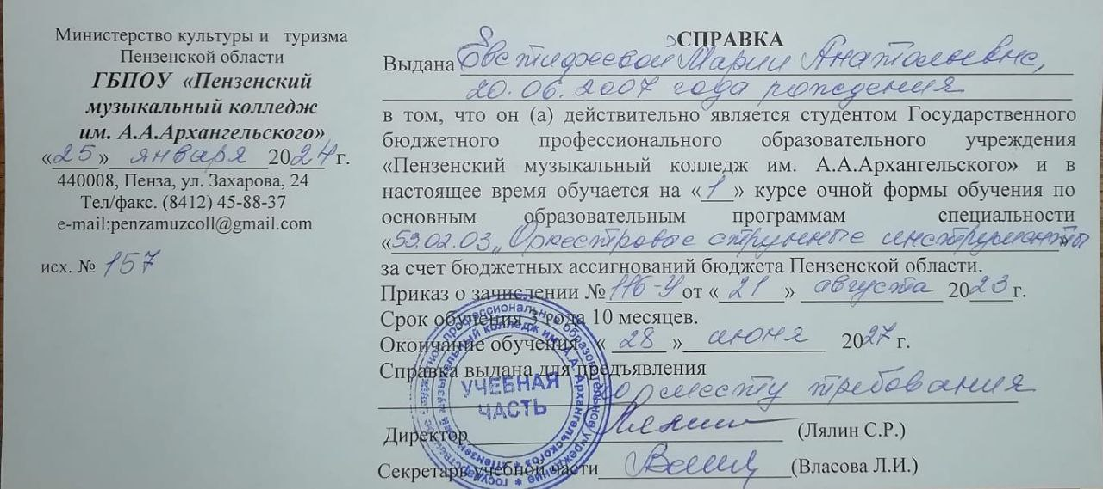

Slide 26
7. Наличие публикаций

Slide 27
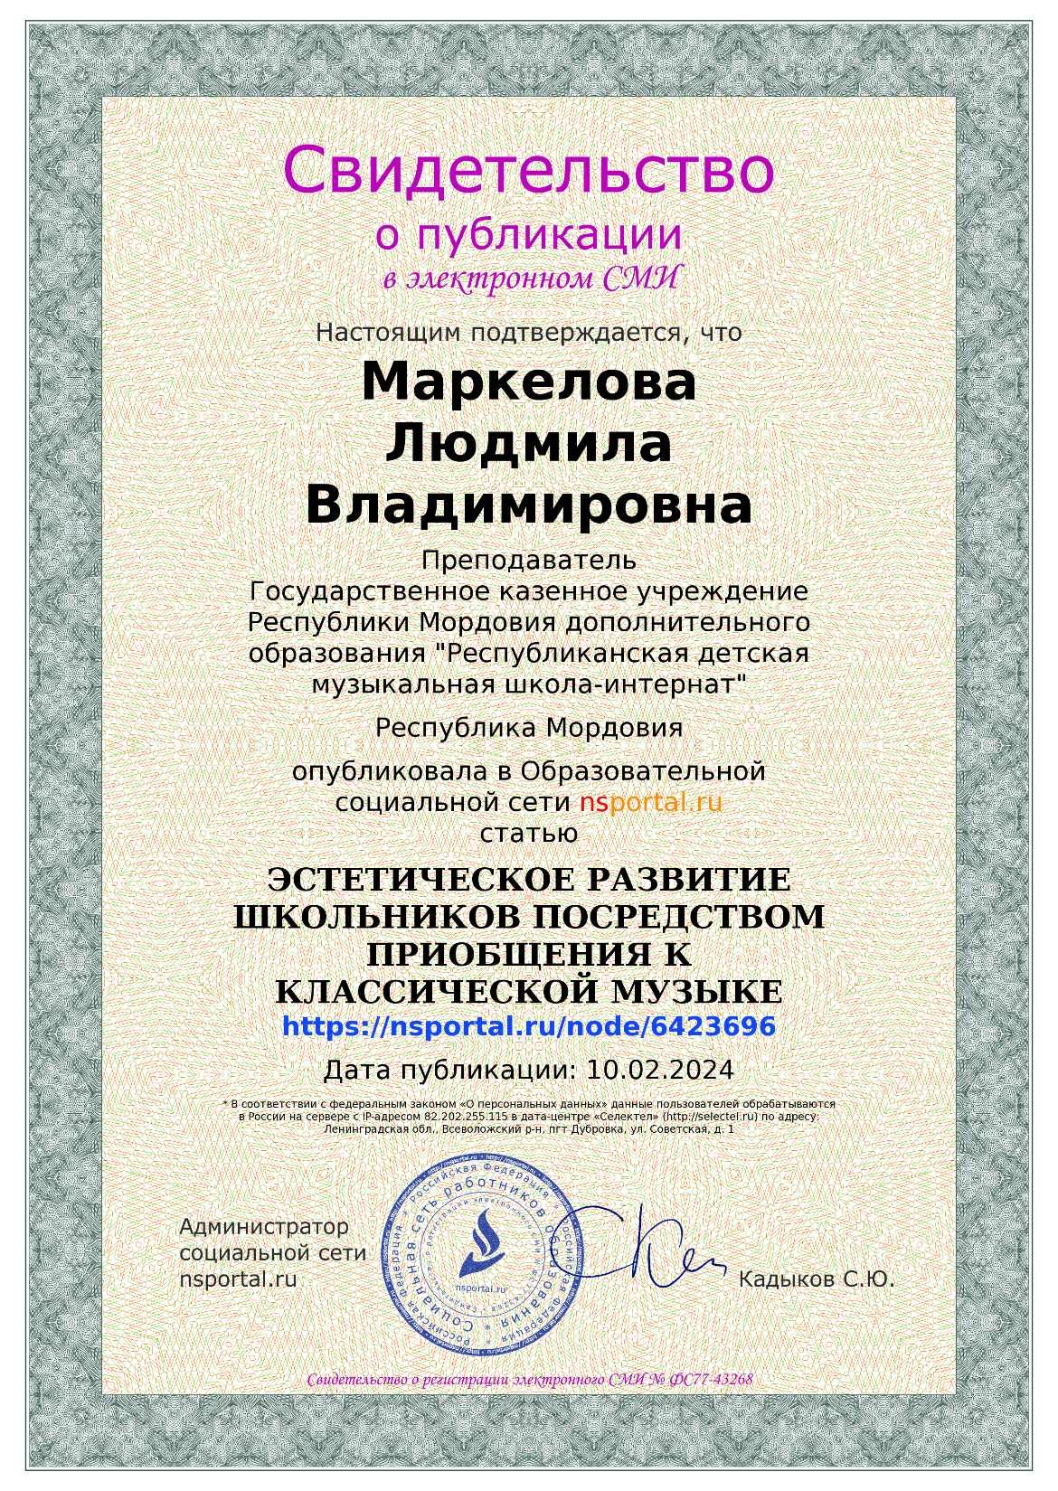

Slide 28
8. Общественно-педагогическая активность педагога: участие в работе педагогических сообществ, комиссий, жюри конкурсов и др. за последние пять лет

Slide 29
9. Участие в конкурсах педагогического мастерства

Slide 31
10. Признание высокого профессионализма, в т.ч.: наличие грамот, благодарственных писем, полученных за подготовку победителей и призеров конкурсов

Slide 32
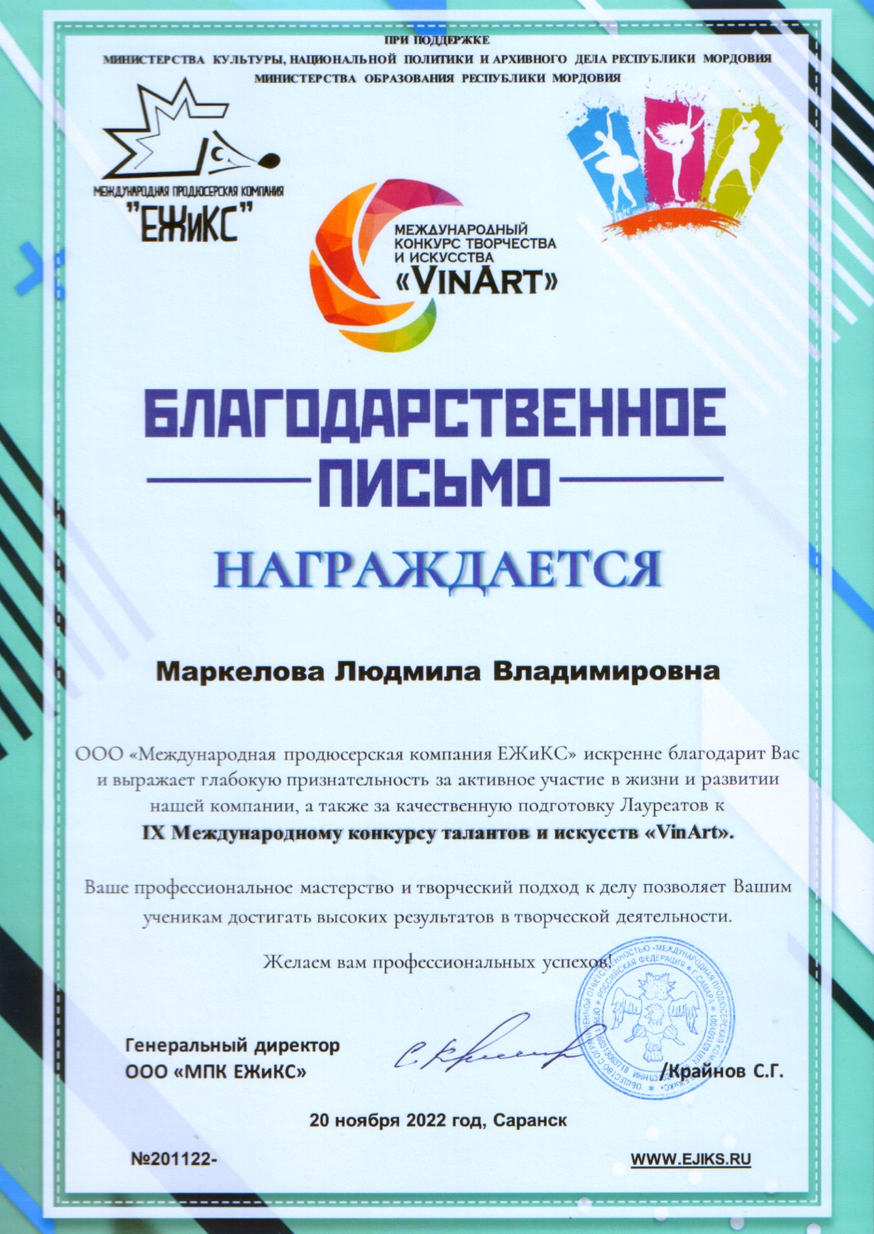

Slide 33
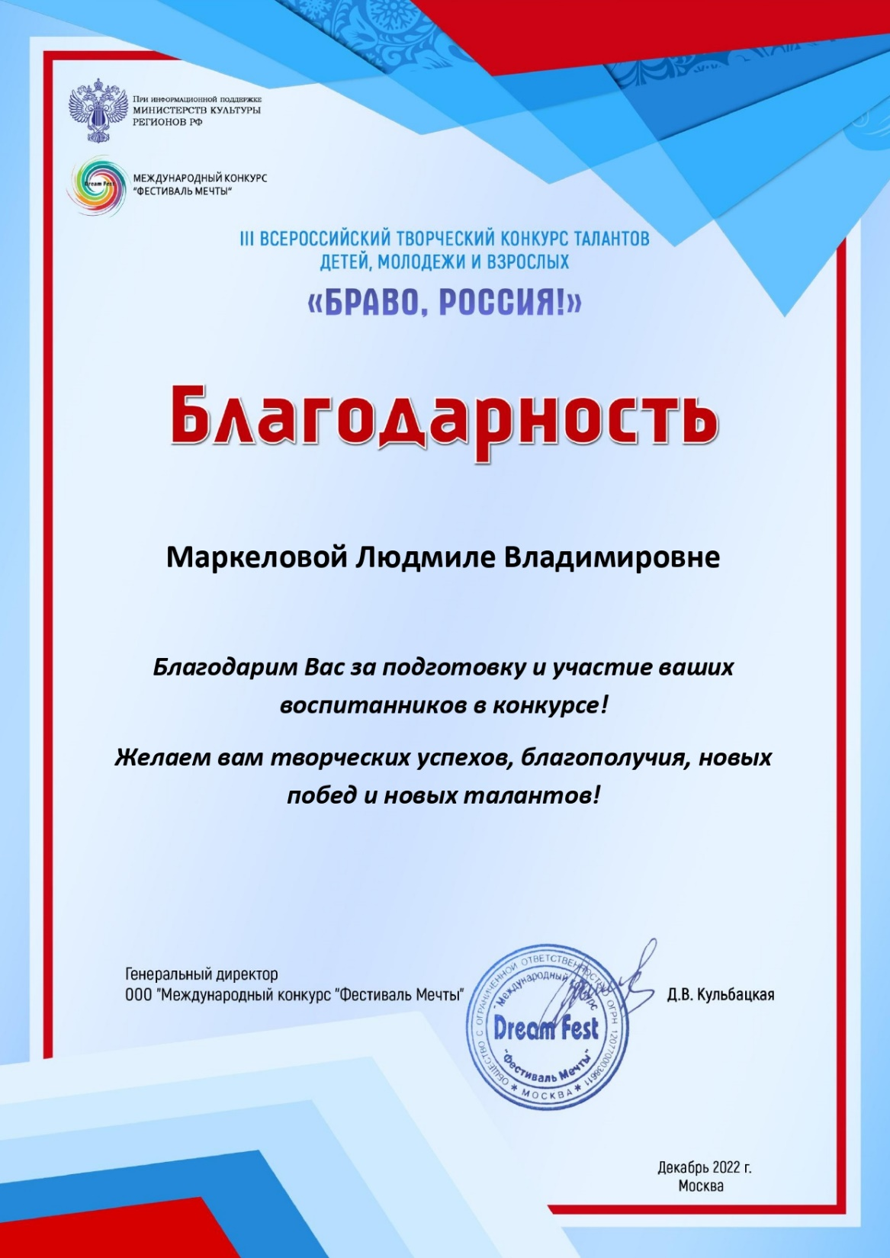

Slide 34
11. Наличие наград (грамот, благодарственных писем), полученных за работу в области культуры и искусства (независимо от года получения)

Slide 35
